Slide 1
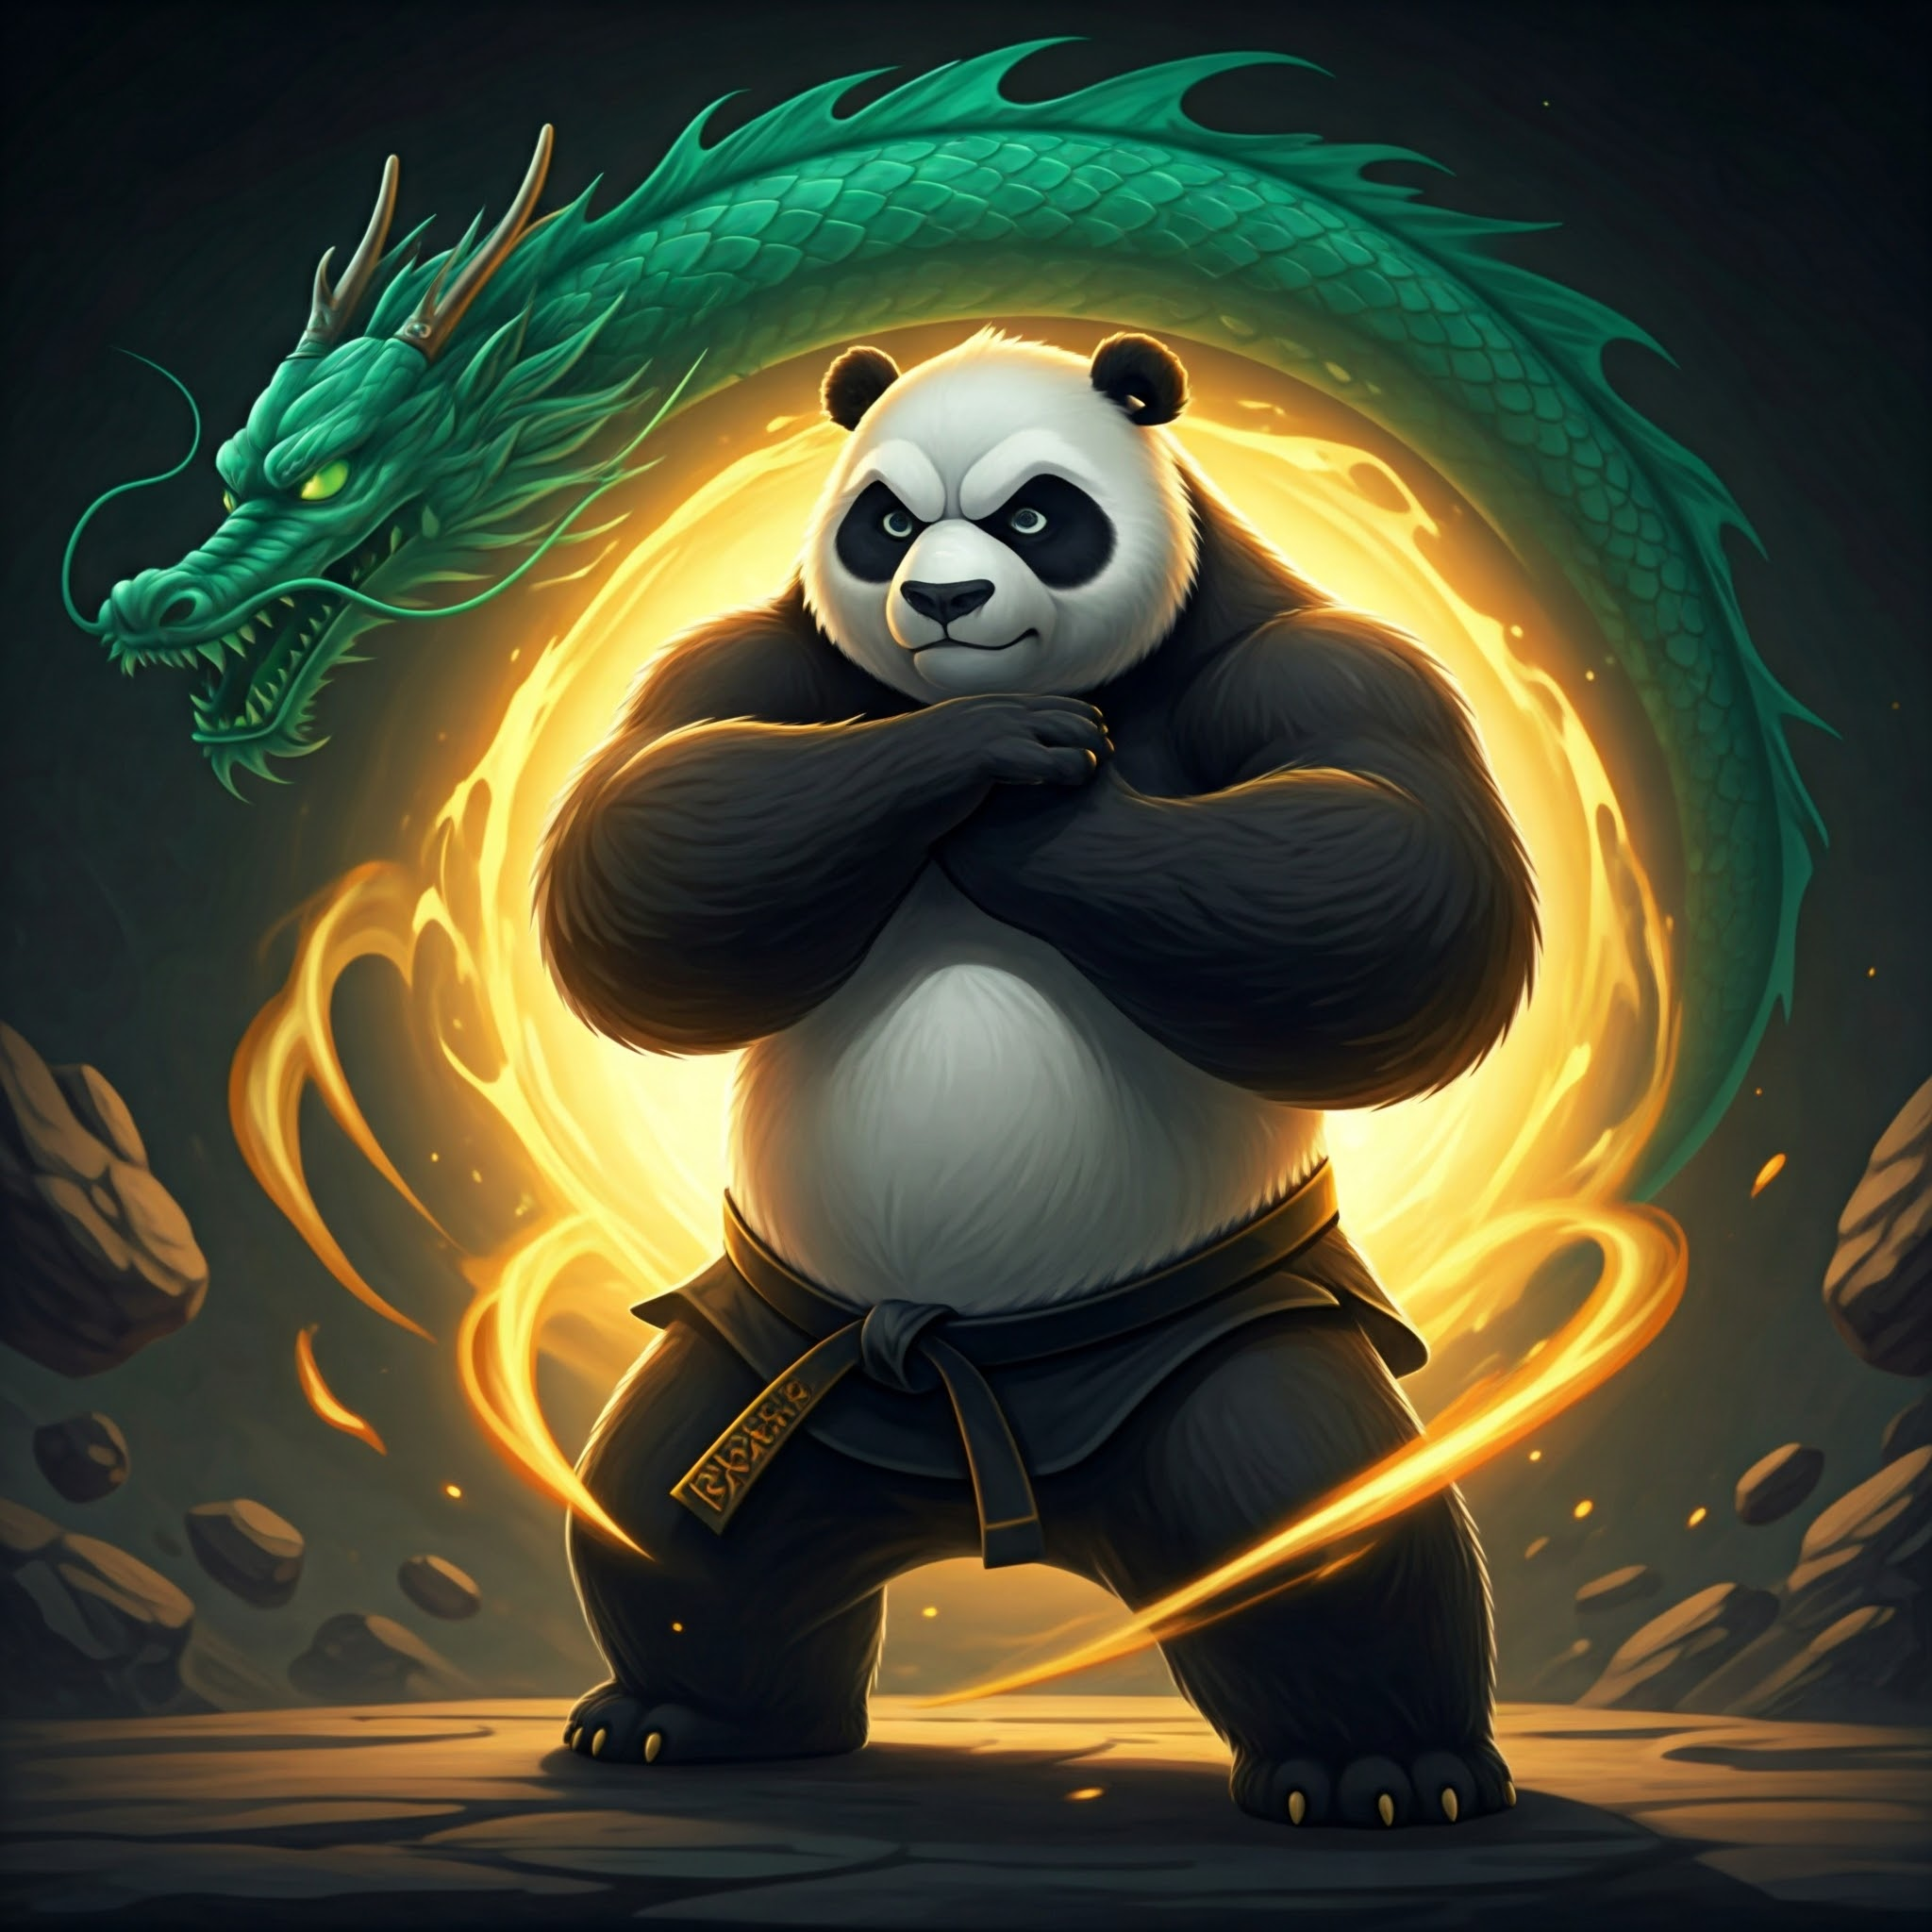
Guia Definitivo de Artes Marciais para Autodefesa – Marcio Tutumi

Slide 2

Guia Definitivo de Artes Marciais para Autodefesa
Guia Definitivo de Artes Marciais para Autodefesa – Marcio Tutumi

Slide 3
As artes marciais não são apenas formas de combate, mas também ferramentas para desenvolver disciplina, confiança e habilidades práticas de autodefesa. Este guia apresenta as principais modalidades, destacando suas características e exemplos práticos para situações do dia a dia.
Guia Definitivo de Artes Marciais para Autodefesa – Marcio Tutumi

Slide 4

Taekwondo: Velocidade e Precisão nos Chutes
O taekwondo é uma arte marcial coreana conhecida por seus chutes rápidos e potentes. Além de desenvolver reflexos, ensina a manter a calma em situações de risco.
Guia Definitivo de Artes Marciais para Autodefesa – Marcio Tutumi

Slide 5
Imagine estar em um parque e ser confrontado por alguém. Um chute frontal rápido pode criar distância suficiente para você sair da situação com segurança.
Guia Definitivo de Artes Marciais para Autodefesa – Marcio Tutumi

Slide 6

Jiu-Jitsu:
A Força da Alavanca
O jiu-jitsu brasileiro é famoso por ensinar a neutralizar adversários maiores usando alavancas e imobilizações. Ele se destaca por ser uma luta no solo.
Guia Definitivo de Artes Marciais para Autodefesa – Marcio Tutumi

Slide 7
Em um caso de tentativa de assalto em um espaço fechado, como um metrô, técnicas de imobilização como o "armlock" podem ser usadas para conter o agressor até que chegue ajuda.
Guia Definitivo de Artes Marciais para Autodefesa – Marcio Tutumi

Slide 8
Muay Thai:
A Arte das Oito Armas
O Muay Thai, ou boxe tailandês, utiliza punhos, cotovelos, joelhos e canelas, tornando-o uma das lutas mais completas para autodefesa.
Guia Definitivo de Artes Marciais para Autodefesa – Marcio Tutumi

Slide 9
Em um cenário de confronto em uma festa, um golpe rápido de cotovelo pode ser eficaz para neutralizar uma ameaça direta sem prolongar o conflito.
Guia Definitivo de Artes Marciais para Autodefesa – Marcio Tutumi

Slide 10

Kung Fu:
Sabedoria e Agilidade
O Kung Fu é uma arte marcial chinesa rica em estilos e tradições. Ele combina movimentos ágeis com filosofia, promovendo autocontrole e defesa.
Guia Definitivo de Artes Marciais para Autodefesa – Marcio Tutumi

Slide 11
Durante uma discussão em um local público, técnicas de evasão como o "passo de lado" podem evitar que você se envolva em uma briga física desnecessária.
Guia Definitivo de Artes Marciais para Autodefesa – Marcio Tutumi

Slide 12

Boxe:
Golpes Simples e Eficazes
O boxe é direto e prático, focado em socos e movimentos rápidos. É ideal para situações urbanas de defesa.
Guia Definitivo de Artes Marciais para Autodefesa – Marcio Tutumi

Slide 13
Imagine estar em um ponto de ônibus tarde da noite. Um soco rápido e bem direcionado pode ser suficiente para afastar um agressor.
Guia Definitivo de Artes Marciais para Autodefesa – Marcio Tutumi

Slide 14
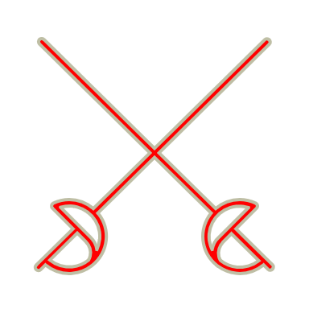
Krav Maga:
Defesa para a Vida Real
O Krav Maga é uma técnica israelense focada em autodefesa realista, com movimentos práticos para situações de perigo imediato.
Guia Definitivo de Artes Marciais para Autodefesa – Marcio Tutumi

Slide 15
Se você for surpreendido por alguém armado em um assalto, o Krav Maga ensina técnicas específicas para desarmar o agressor e sair da situação em segurança.
Guia Definitivo de Artes Marciais para Autodefesa – Marcio Tutumi

Slide 16
Cada arte marcial traz um conjunto único de habilidades que podem ser aplicadas à autodefesa. Seja para proteger a si mesmo ou para desenvolver confiança e autocontrole, escolher a modalidade que mais se adapta às suas necessidades é o primeiro passo para se tornar mais preparado e seguro.
Guia Definitivo de Artes Marciais para Autodefesa – Marcio Tutumi

Slide 17
Agradecimentos
Guia Definitivo de Artes Marciais para Autodefesa – Marcio Tutumi

Slide 18
Obrigado por ler até aqui
Esse E-book foi gerado por IA, e diagramado por um humano.
Esse conteúdo foi gerado com fins didáticos de construção, não foi realizada uma validação humana cuidadosa no conteúdo e pode conter erros gerados por uma IA.
Guia Definitivo de Artes Marciais para Autodefesa – Marcio Tutumi

